Slide 1

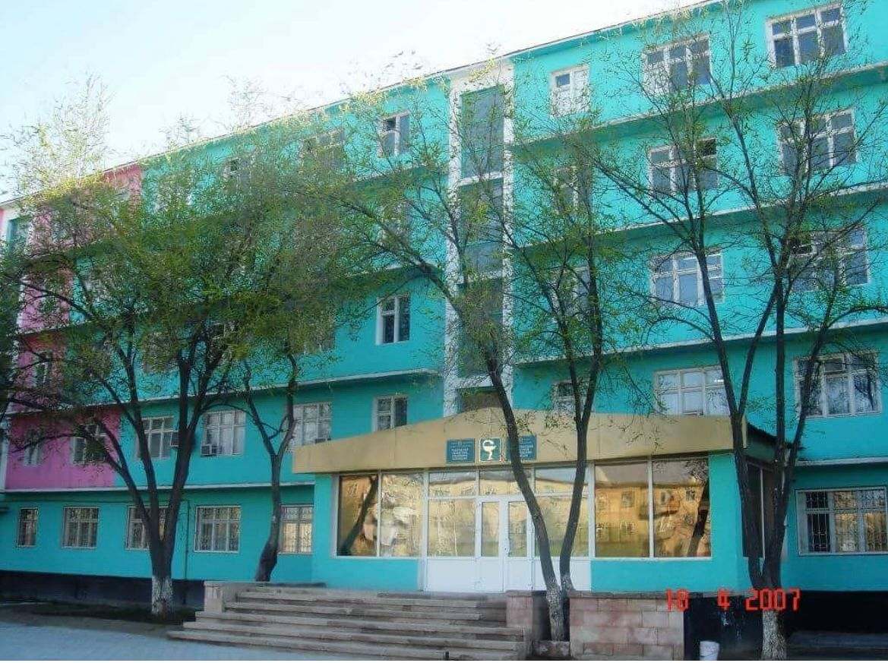
МАҢҒЫСТАУ ОБЛЫСТЫҚ ЖОҒАРЫ МЕДИЦИНАЛЫҚ КОЛЛЕДЖІ
БОЛАШАҚТЫҢ ІРГЕ ТАСЫН БІЗБЕН БІРГЕ ҚАЛА !
ТАЛАПКЕР - 2025

Slide 2

Маңғыстау облыстық жоғары медициналық колледжі 2025-2026 оқу жылына Мемлекеттік тапсырыс негізінде (бюджет) және келісім-шарт негізінде (ақылы) талапкерлерді төмендегідей мамандықтар бойынша қабылдайды:
11 сынып негізінде, 2жыл 10ай.
09120100- Мамандығы: «Емдеу ісі», біліктілігі «Фельдшер»
09130200- Мамандығы: «Акушерлік іс», біліктілігі «Акушер»
09130100- Мамандығы:
«Медбикелік іс», біліктілігі «Жалпы практикадағы медбике»
09110100- Мамандығы: «Ортопедиялық стоматология», біліктілігі «Тіс технигі»
09160100-
Мамандығы: «Фармация»,
біліктілігі «Фармацевт»
5AB09130101 – Мамандығы:
Мейіргер ісінің қолданбалы бакалавры

Slide 3

9 сынып негізінде, 3жыл 10ай
09120100- Мамандығы: «Емдеу ісі», біліктілігі «Фельдшер»
09130100- Мамандығы: «Медбикелік іс», біліктілігі «Жалпы практикадағы медбике»
09110100- Мамандығы: «Ортопедиялық стоматология», біліктілігі «Тіс технигі»

Slide 4


11 сынып негізінде, 2жыл 10ай.
Мамандығы: «Мейіргер ісі»
Біліктілігі: «Жалпы тәжірибедегі мейіргер
• Пациенттің мейіргерлік көмекке деген қажеттілігін бағалайды, емдеу жағдайының динамикасын және тиімділігін бағалайды.
• Алғашқы медициналық көмек көрсетеді.
• Дәрігерлік тағайындаулардың дұрыс орындалуын қамтамасыз етеді.
• Әртүрлі жастағы және патологияларды күту бойынша іс-шаралардың барлық кешенін жүзеге асырады: дәрілік заттарды енгізу, науқастарды диагностикалық зерттеулер мен операциялық араласуларға дайындау, электрокардиограмманы алу.
• Дәрілік заттар мен медициналық мақсаттағы бұйымдарды алуға қойылатын талаптарды ресімдейді, олардың пайдаланылуы мен сақталуын бақылайды.
9 сынып негізінде, 3жыл 10ай
Грант қарастырылған

Slide 5


Мамандығы: «Емдеу ісі»
Біліктілігі: «Фельдшер»
• Жіті аурулар мен жазатайым оқиғалар кезінде емдеу-алдын алу және санитарлық-алдын алу, жедел медициналық көмек көрсетуді жүзеге асырады.
• Пациенттерді дәрігер мамандарынан тексеруге және кеңес алуға дайындайды.
• Амбулаториялық қабылдау жүргізеді және науқастарды үйде қызмет көрсетеді.
• Диагностиканы, емдеуді, аурудың алдын алуды жүргізеді.
• Дәрігерге дейінгі көмек көрсетеді, хирургиялық манипуляциялар кезінде дәрігерге көмек көрсетеді, физиологиялық босану қабылдайды.
11 сынып негізінде, 2жыл 10ай.
9 сынып негізінде, 3жыл 10ай
Грант қарастырылған

Slide 6

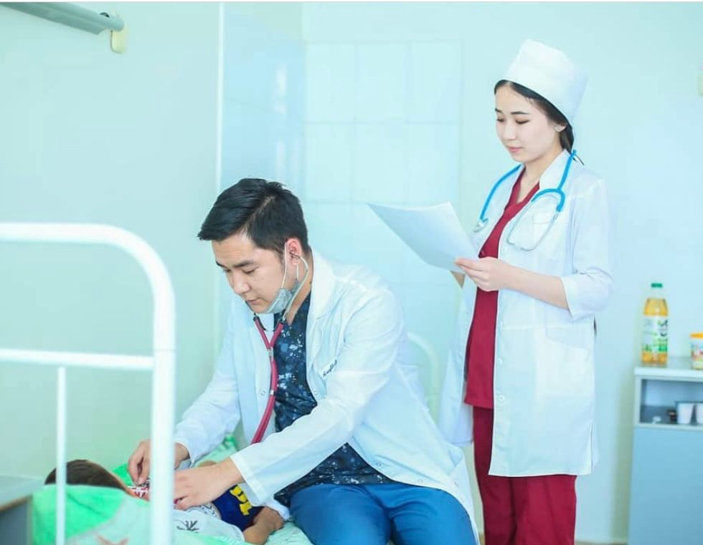
Мамандығы «Емдеу ісі»
Біліктілігі: «Акушер»
• Қарау жүргізеді, жүктілік мерзімін белгілейді, жүктілікті анықтайды, оларды қауіп-қатер тобы бойынша ажыратады.
• Жүкті әйелдерге және гинекологиялық науқастарға дәрігерге дейінгі медициналық көмек көрсетеді.
• Шұғыл акушерлік және гинекологиялық көмек және жаңа туған нәрестелерге дәрігерге дейінгі шұғыл көмек көрсетеді.
• Босануды қабылдайды, жаңа туған нәрестеге өңдеуді жүргізеді.
• Бір жасқа дейінгі балалардың денсаулық жағдайы мен дамуын қадағалайды.
• Әйелдердің репродуктивті денсаулығын қорғауды, бала емізудің алдын алу жұмыстарын үйретеді.
• Босанудың патологиялық ағымында және босанғаннан кейінгі кезеңде жағдайдың ауырлығын бағалайды.
Грант қарастырылған
11 сынып негізінде, 2жыл 10ай.
9 сынып негізінде, 3жыл 10ай

Slide 7

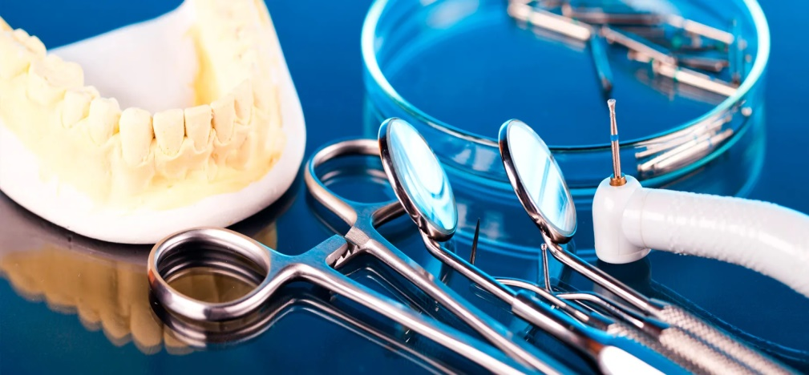
Мамандығы: «Ортопедиялық стоматология»
Біліктілігі: «Тіс технигі»
• Тіс протездерін, металл керамиканы қоса алғанда жасанды коронкаларды; штифті тістердің, көпір тәрізді, бюгельді және алмалы-салмалы пластина протездерінің қарапайым конструкцияларын, ортодонтикалық және жақ-бет конструкцияларын дайындайды.
• Бедерлер жасайды және әр түрлі материалдардан жұмыс үлгілерін жасайды.
• Бөлшектерді, протездер мен аппараттарды дәнекерлеу, балқыту, күйдіру, ағарту, өңдеу, жылтырату жүргізеді.
9 сынып негізінде, 3жыл 10ай
11 сынып негізінде, 2жыл 10ай.

Slide 8

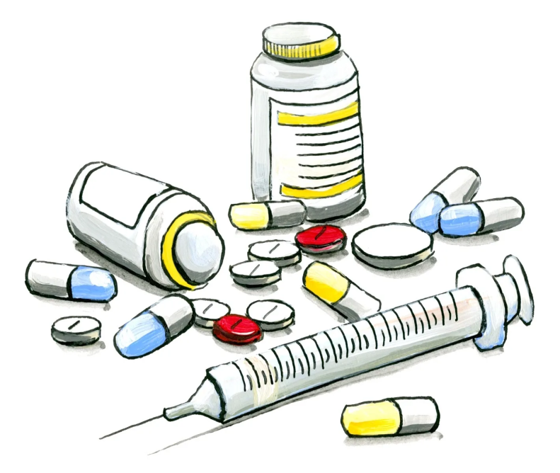
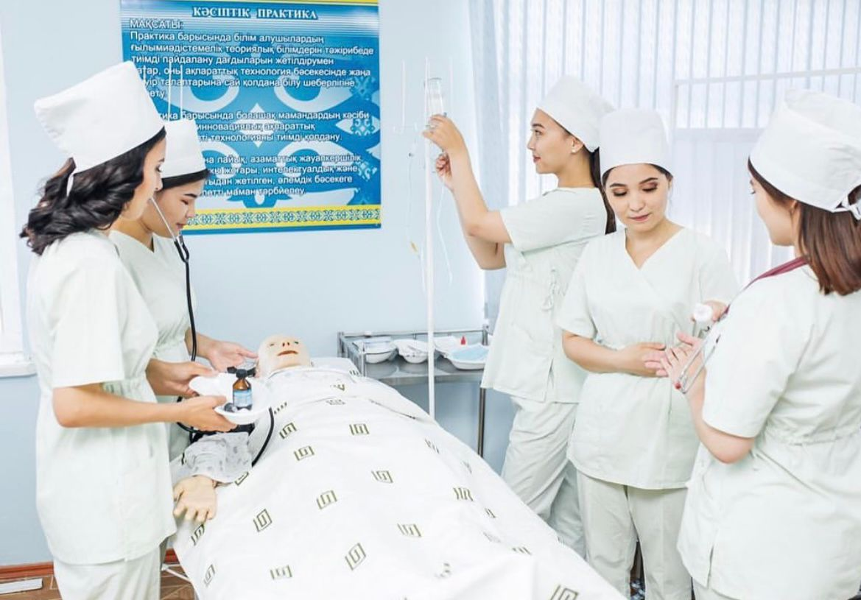
Мамандығы: 0306000 «Фармация» Біліктілігі: 0306013 «Фармацевт»
• Дәріхана жағдайында жеке рецептура бойынша дәрі дайындайды,олардың сапасын дәріханаішілік бақылауды жүзеге асырады.
• Реактивтер, титрленген ерітінділер дайындайды, зертханаларда өлшеу аспаптарымен және аппаратурамен жұмыс істейді.
• Дәрілік түрлерге экспресс-талдау, дәрілік өсімдік шикізатына макро - және микроскопиялық, тауартану талдауын жүргізеді.
• Қысылтаяң жағдайларда науқастарға және зардап шеккендерге дәрігерге дейінгі Алғашқы көмек көрсетеді.
• Медициналық бұйымдарды пайдалану мәселелері бойынша санитарлық-ағарту және ақпараттық жұмыстар жүргізеді

Slide 9

Мамандығы: 0302000 «Мейіргер ісі»
Біліктілігі: 0302054 «Мейіргер ісінің қолданбалы бакалавры»
• Мейіргерлік күтімді жүзеге асырады, пациенттің мейіргерлік көмекке қажеттілігін бағалайды, жағдайдың динамикасын, емдеудің тиімділігін бағалайды.
• Алғашқы медициналық көмек, соның ішінде төтенше жағдайларда дәрігерге дейінгі мамандандырылған, паллиативтік медициналық көмек көрсетеді.
• Жүкті әйелдерді, босанғаннан кейінгі әйелдерді, бір жасқа дейінгі балаларды, диспансерлік науқастар мен қарттарды патронаждауды жүзеге асырады.
• Азаматтарға алғашқы медициналық көмек, оның ішінде қысылтаяң жағдайларда дәрігерге дейінгі және паллиативтік медициналық көмек көрсетеді.
• Қауіпсіз аурухана ортасының ұйымдастырылуын және инфекциялық бақылауды қамтамасыз етеді.

Slide 10
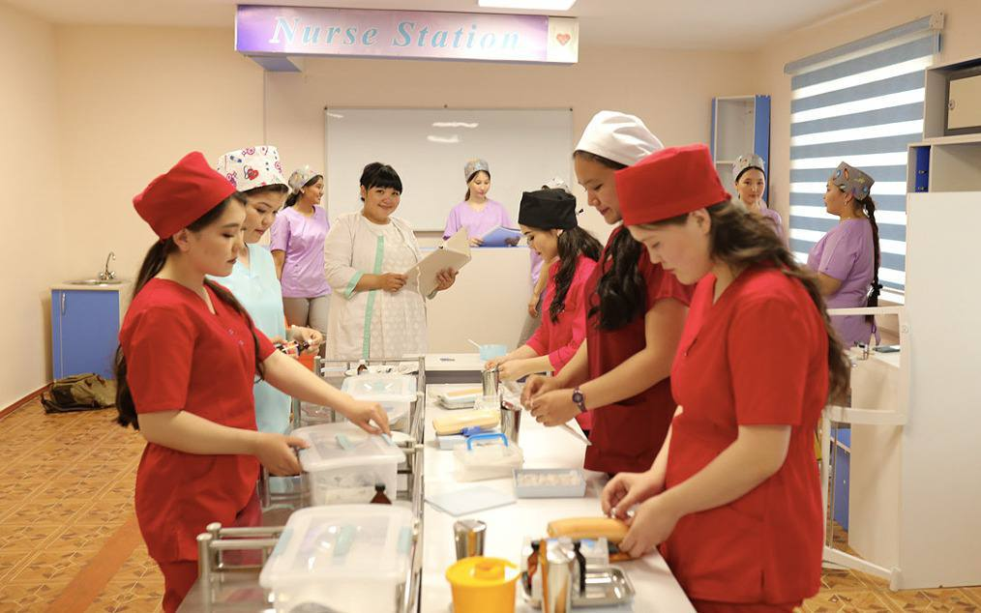
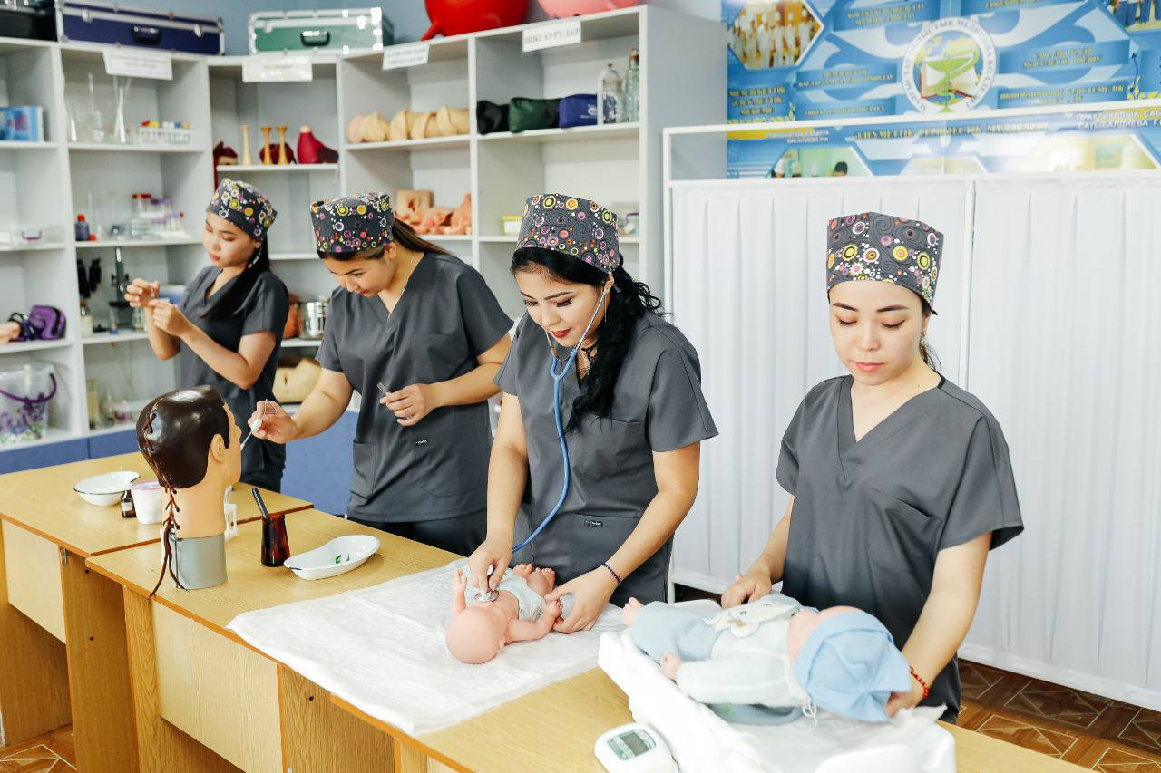
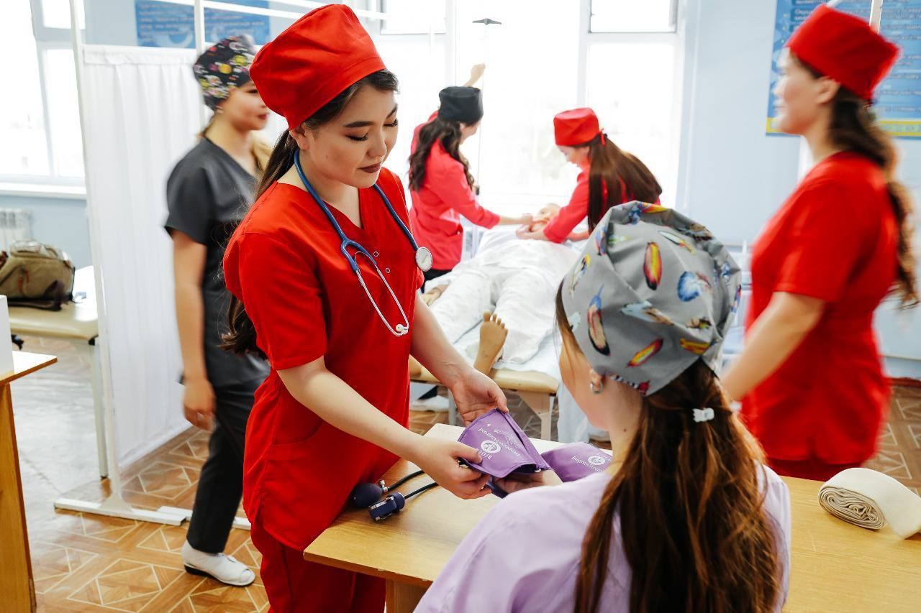
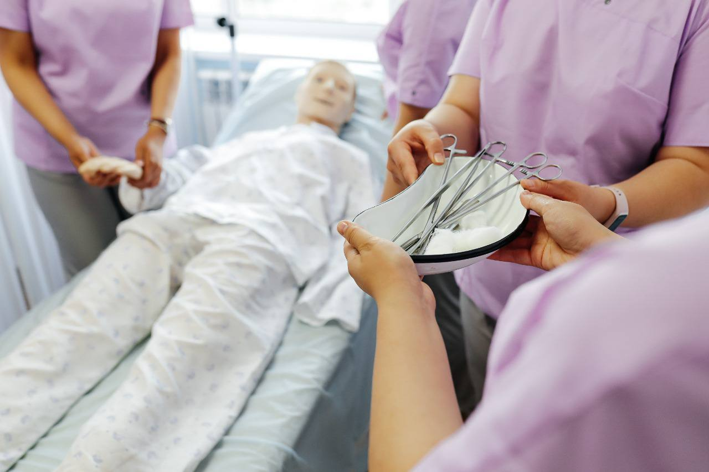
Оқу-материалдық базасы

Slide 11
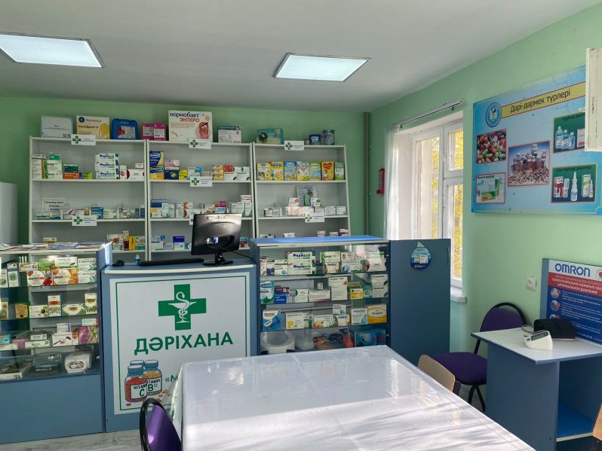
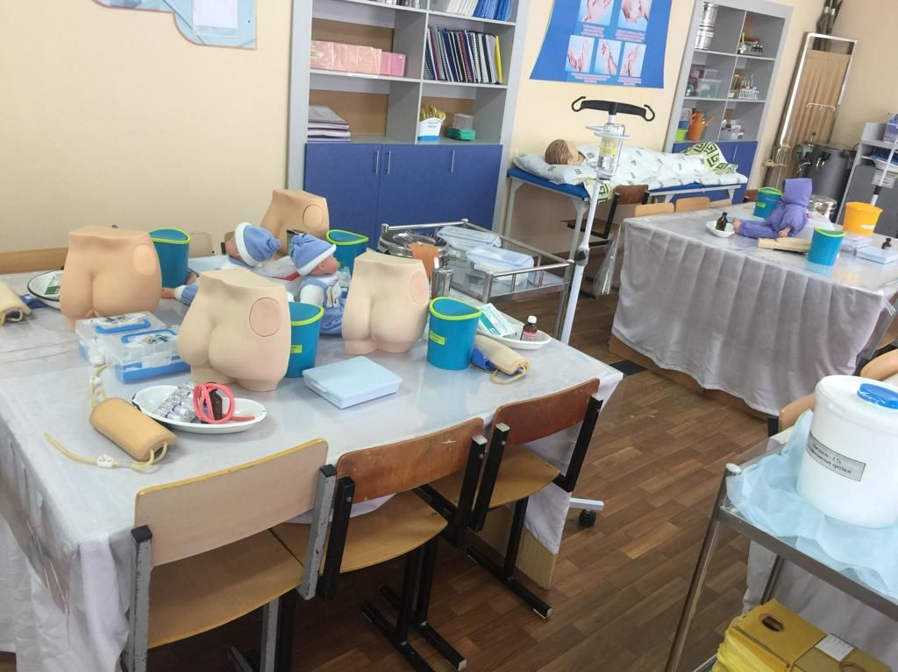
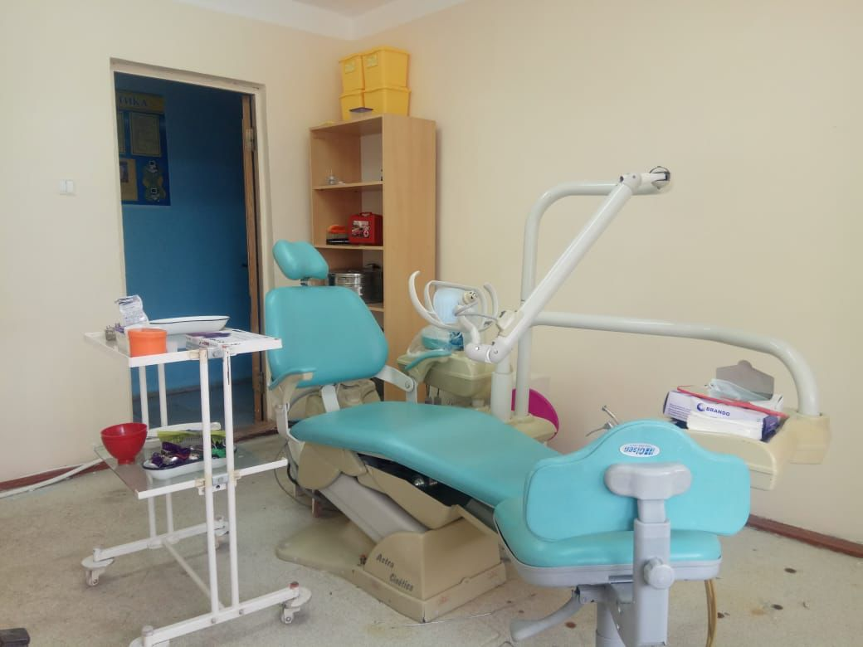
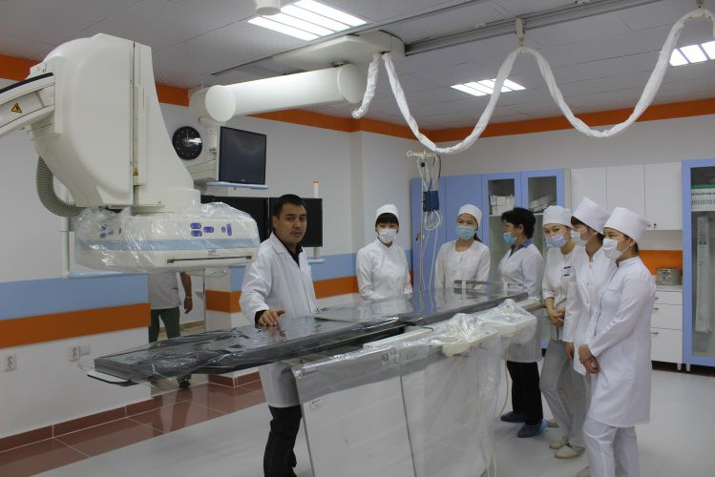
Оқу-материалдық базасы

Slide 12
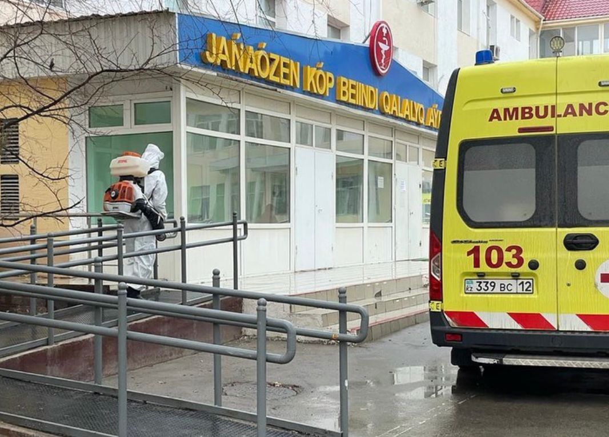
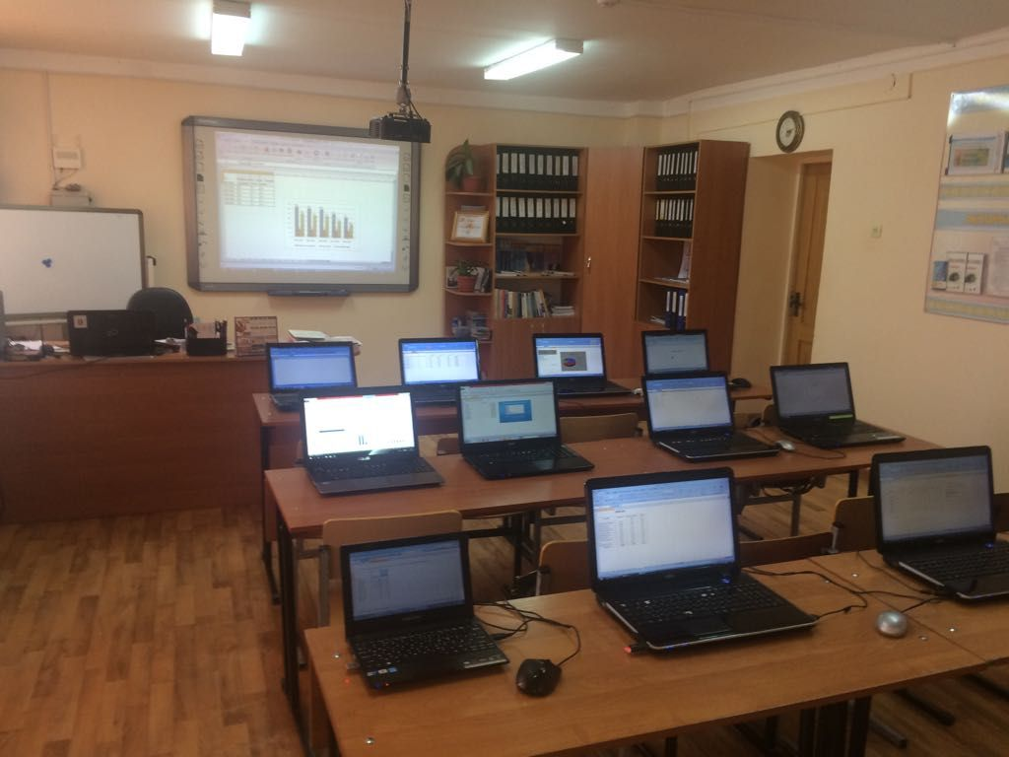
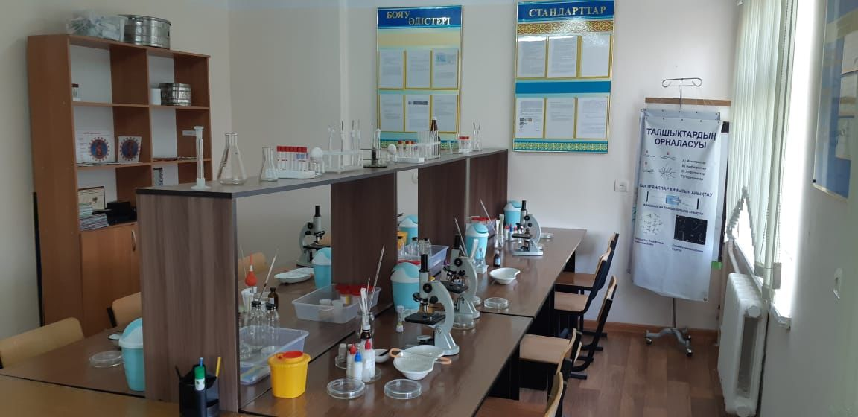
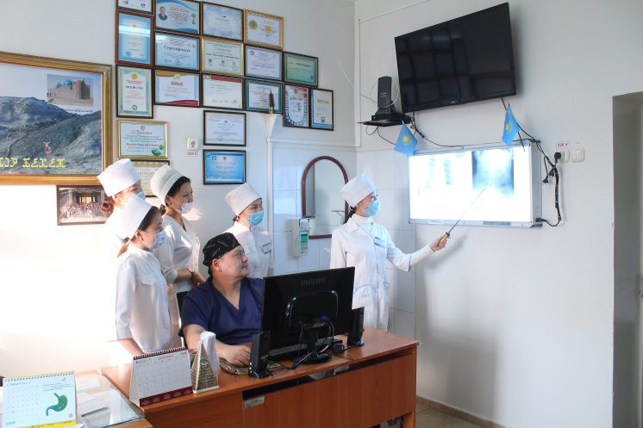
Оқу-материалдық базасы

Slide 13
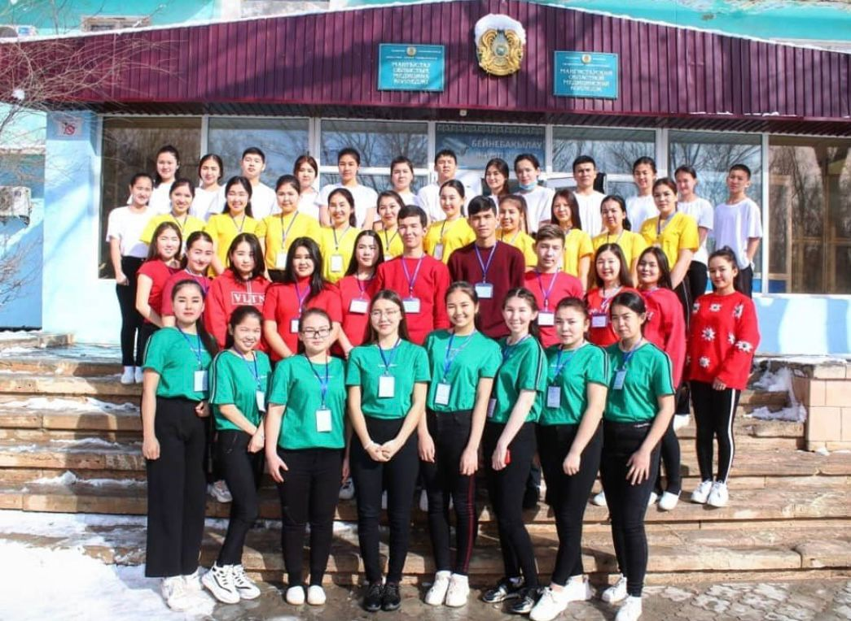
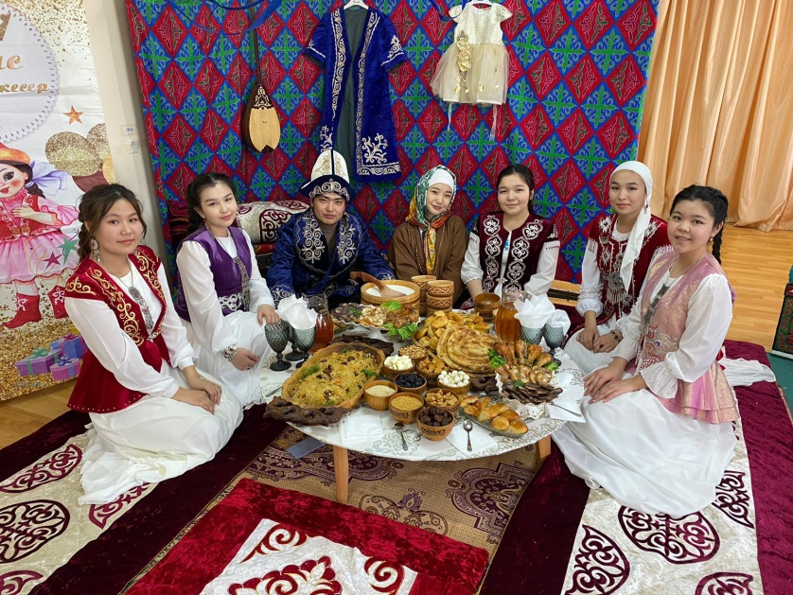
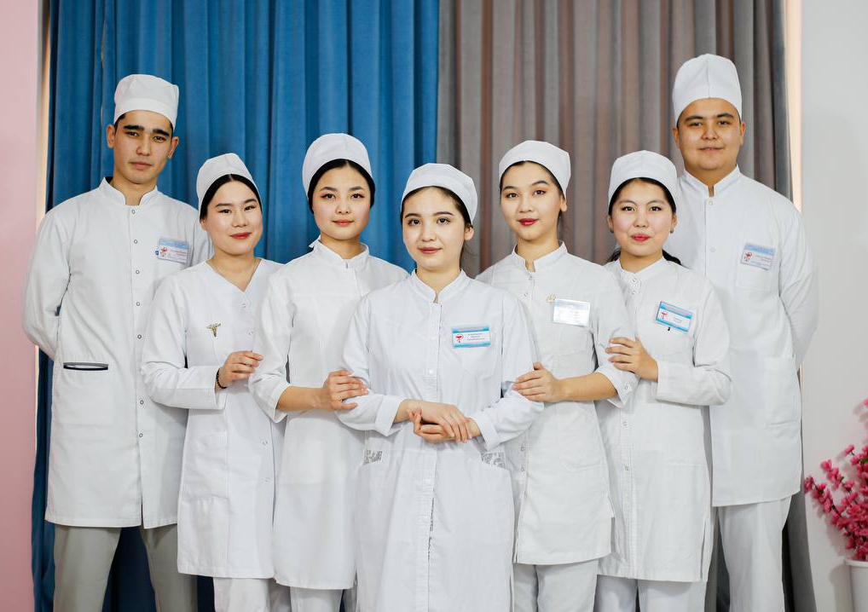
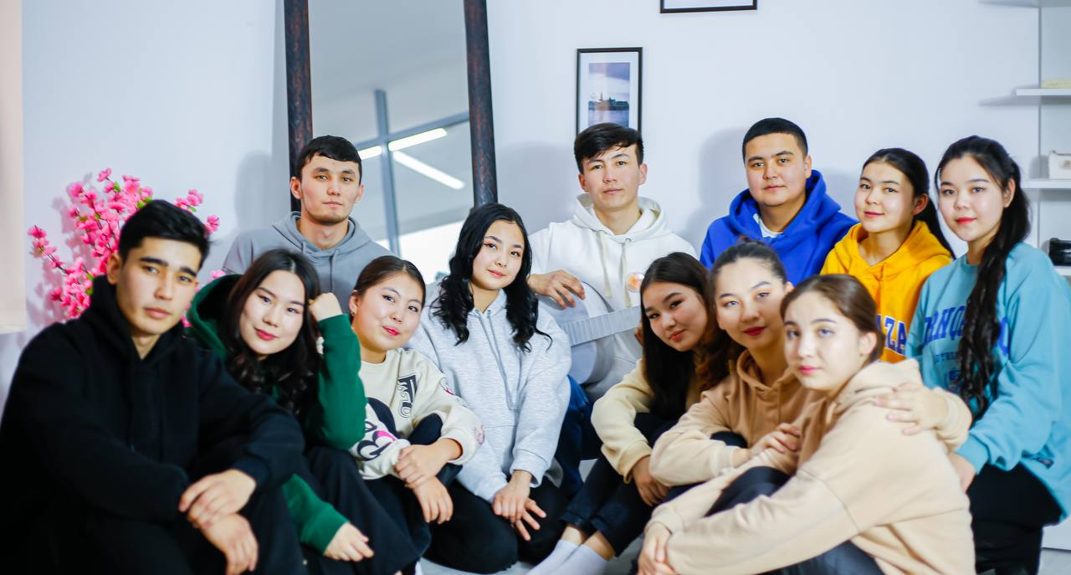
Студенттік өмір

Slide 14
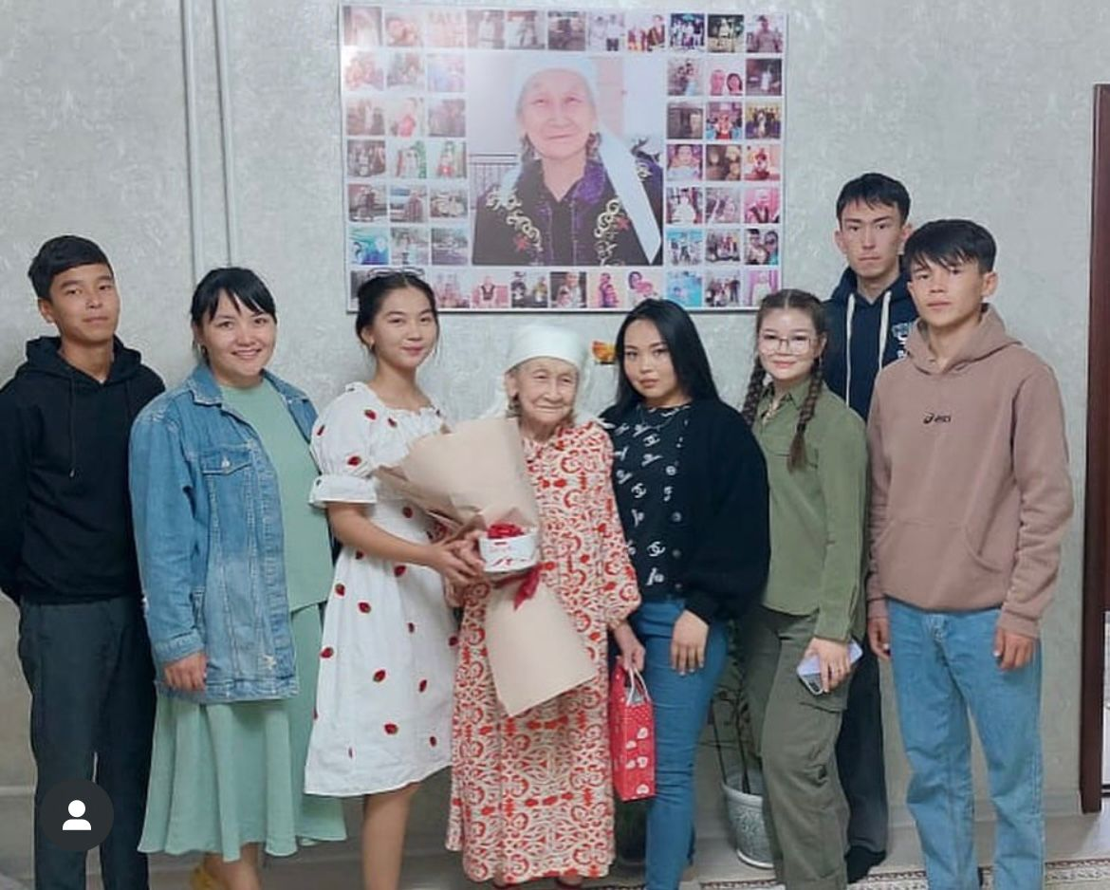
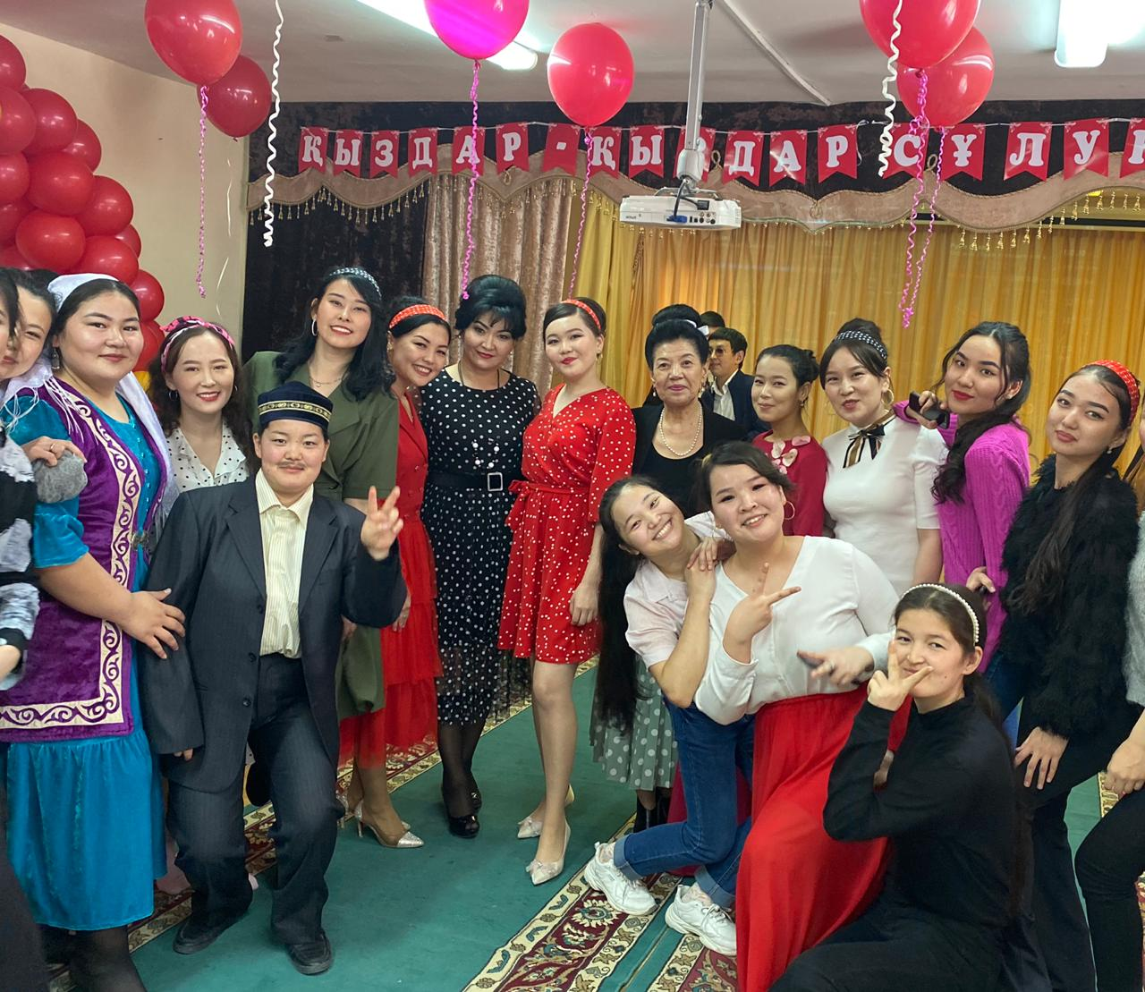
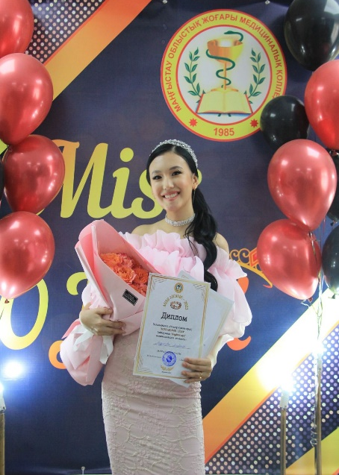
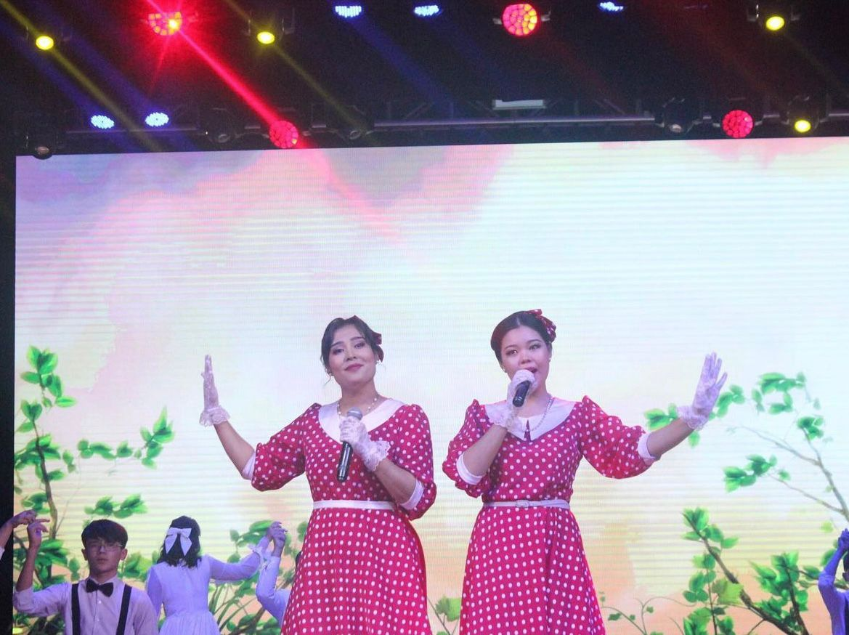
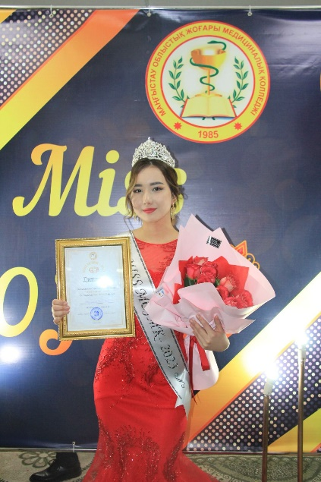
Студенттік өмір

Slide 15

Оқу мерзімі:
-9сын: 3 жыл 10ай
-11 сын: 2 жыл 10 ай
Мемлекеттік тапсырыс және келісім шарт негізінде құжат қабылдау
25 маусымнан бастап жүргізіледі. Оқуға қабылдау онлайн, https:// egov.kz порталы арқылы тапсыруға болады.
Ақылы топтар үшін оқу ақысы : 300000 теңге (үш жүз мың теңге)
Қолданбалы бакалавр 1 жыл , 6 айғаоқу ақысы: 500000 теңге (бес жүз мың теңге)
9, 11 СЫНЫП БІТІРІП ОҚУҒА ТҮСУШІЛЕР ҮШІН ҚАЖЕТТІ ҚҰЖАТТАР:
• жеке басының куәландыратын құжат;
• білімі туралы құжаттың (аттестат) түпнұсқасы;
• 3х4 көлеміндегі 4 дана фотосурет;
• № 075 нысаны бойынша дәрігерлік анықтама (флюрография);
• Квота анықтамасы.
Құрметті талапкерлер! Егер оқуға түсуге байланысты сұрақтарыңыз туындаса, сіз бізбен кез келген ыңғайлы тәсілмен байланыса аласыз: директке жазып немесе қоңырау шалу арқылы: 8(72934)72646, 87785097175
Толық ақпарат: mojmk.zhanaozen инстаграм парақшасында

